Slide 1





Υπουργείο Ανάπτυξης
“Η Εθνική Στρατηγική Έξυπνης Εξειδίκευσης 2021-2027
και η σχέση της με τις
Περιφερειακές Στρατηγικές Έξυπνης Εξειδίκευσης”
Θεματικές Παρεμβάσεις και Προτεραιότητες Αγροδιατροφικού Τομέα
Δρ. Αντώνιος Γυπάκης
Προϊστάμενος Δ/νσης
Σχεδιασμού και Προγραμματισμού
Έρευνας και Καινοτομίας
Λαμία, 14 Μαΐου 2026
Εξειδίκευση των δράσεων της Περιφερειακής Στρατηγικής Έξυπνης Εξειδίκευσης Στερεάς Ελλάδας, στο πλαίσιο της ΔΕΑ, στον τομέα της Αγροδιατροφής

Slide 2
Περιεχόμενα
  Λίγα Λόγια για την Γενική Γραμματεία Έρευνας και Καινοτομίας
  Εθνική Στρατηγική Έξυπνης Εξειδίκευσης ΠΠ 2021-2027 (ΕΣΕΕ 2021-2027)
        Όραμα ΕΣΕΕ 2021-2027
        Στρατηγικοί Στόχοι και Άξονες για την ανάπτυξη έρευνας και καινοτομίας
  Εθνική Στρατηγική Έξυπνης Εξειδίκευσης – Βασικές Παρεμβάσεις ΕΤΑΚ
  Διαδικασία Επιχειρηματικής Ανακάλυψης
  Νέες Προοπτικές της ΠΠ 2021 – 2027

Slide 3

Υπουργείο Ανάπτυξης / Γενική Γραμματεία Έρευνας και Καινοτομίας
ΕΛΛΗΝΙΚΗ ΚΥΒΕΡΝΗΣΗ
ΥΠΟΥΡΓΕΙΟ ΠΑΙΔΕΙΑΣ ΘΡΗΣΚΕΥΜΑΤΩΝ ΚΑΙ ΑΘΛΗΤΙΣΜΟΥ
ΥΠΟΥΡΓΕΙΟ ΑΝΑΠΤΥΞΗΣ
Άλλα ΥΠΟΥΡΓΕΙΑ
Από τον Ιούλιο του 2019
η ΓΓΕΚ ανήκει στο
Υπουργείο Ανάπτυξης
Η Γενική Γραμματεία Έρευνας και Καινοτομίας είναι μια δημόσια υπηρεσία που είναι υπεύθυνη για τον σχεδιασμό και τον συντονισμό της εφαρμογής της πολιτικής για την Έρευνα, την Τεχνολογική Ανάπτυξη και την Καινοτομία (ΕΤΑΚ).
25 ΑΝΩΤΑΤΑ ΕΚΠΑΙΔΕΥΤΙΚΑ ΙΔΡΥΜΑΤΑ (Α.Ε.Ι.)
ΕΛΛΗΝΙΚΟ ΙΔΡΥΜΑ ΕΡΕΥΝΑΣ ΚΑΙ ΚΑΙΝΟΤΟΜΙΑΣ
(ΕΛ.ΙΔ.Ε.Κ.)
11 ΕΡΕΥΝΗΤΙΚΑ ΚΕΝΤΡΑ
(Βασικής & Εφαρμοσμένης Έρευνας)
3 ΤΕΧΝΟΛΟΓΙΚΟΙ
ΦΟΡΕΙΣ

Slide 4


Η Αποστολή της Γενικής Γραμματείας Έρευνας και Καινοτομίας
Σχεδιασμός, εφαρμογή, παρακολούθηση και αξιολόγηση της Εθνικής Στρατηγικής Έρευνας και Καινοτομίας
Έναρξη και χρηματοδότηση ανταγωνιστικών προγραμμάτων έρευνας και καινοτομίας δίνοντας έμφαση τόσο στην οικονομική ανάπτυξη όσο και στην κοινωνική δικαιοσύνη
Εποπτεία και χρηματοδότηση 11 Ερευνητικών Κέντρων και 3 Τεχνολογικών Φορέων
Εκπροσώπηση στην Ευρωπαϊκή Ένωση, τον ΟΟΣΑ και τους Διεθνείς Ερευνητικούς Οργανισμούς (CERN, EMBL κ.λπ.)
Προώθηση της ευαισθητοποίησης του κοινού σε θέματα Επιστήμης, Έρευνας, Τεχνολογίας και Καινοτομίας

Slide 5
Εθνική Στρατηγική Έξυπνης Εξειδίκευσης ΠΠ 2021-2027 (ΕΣΕΕ 2021-2027)
Όραμα
Όραμα ΕΣΕΕ 2021-2027
Ένα νέο αναπτυξιακό πρότυπο, κοινωνικά, οικονομικά και περιβαλλοντικά βιώσιμο, στηριζόμενο στη Γνώση και στην αξιοποίησή της για την παραγωγή υψηλής προστιθέμενης αξίας προϊόντων και υπηρεσιών, ικανών να ενσωματωθούν σε διεθνείς αλυσίδες αξίας.
Συμπεριλαμβάνει και αφορά στην ακαδημαϊκή και ερευνητική κοινότητα, στην επιχειρηματική κοινότητα, στο κράτος και στην κοινωνία
Αποτελεί επιταχυντή για τον μετασχηματισμό του παραγωγικού μοντέλου και πυλώνα της βιώσιμης ανάπτυξης της χώρας.

Slide 6

Εθνική Στρατηγική Έξυπνης Εξειδίκευσης (ΕΣΕΕ)
“ Έξυπνη εξειδίκευση σημαίνει εντοπισμός των μοναδικών χαρακτηριστικών και μέσων κάθε χώρας και περιφέρειας, επισημαίνοντας τα συγκριτικά ανταγωνιστικά πλεονεκτήματά τους, και συγκεντρώνοντας τοπικούς παράγοντες και πόρους γύρω από ένα όραμα για το μέλλον τους, που άγεται από την αριστεία και την εξωστρέφεια ”
Στην Προγραμματική Περίοδο 2021-27 η Εθνική Στρατηγική Έξυπνης Εξειδίκευσης αποτελεί μια ολοκληρωμένη ατζέντα οικονομικού μετασχηματισμού που εξυπηρετεί τον Στόχο Πολιτικής 1 των Ευρωπαϊκών Διαρθρωτικών Ταμείων: «Μια εξυπνότερη Ευρώπη μέσω της προώθησης του καινοτόμου και έξυπνου οικονομικού μετασχηματισμού».
Ειδικότερα, στον Στόχο Πολιτικής 1 περιλαμβάνονται:
Η ενίσχυση των ικανοτήτων έρευνας και καινοτομίας και η αξιοποίηση των προηγμένων τεχνολογιών
Η εκμετάλλευση των οφελών της ψηφιοποίησης για τους πολίτες, τις επιχειρήσεις και τις κυβερνήσεις
Η ενίσχυση της ανάπτυξης και της ανταγωνιστικότητας των ΜμΕ
Η ανάπτυξη δεξιοτήτων για την έξυπνη εξειδίκευση, τη βιομηχανική μετάβαση και την επιχειρηματικότητα.

Slide 7

Στρατηγικοί Άξονες για την ανάπτυξη έρευνας και καινοτομίας
Ε&Κ για την
Παγκόσμια αγορά
Ε&Κ για την
Εγχώρια αγορά
Ε&Κ για το
Κράτος και Κοινωνία
Ανάπτυξη και εφαρμογή καινοτόμων λύσεων και στην ελληνική αγορά
Μετασχηματισμός και εφαρμογή καινοτόμων λύσεων σε εθνικό και περιφερειακό επίπεδο
Τι αφορά
Παγκοσμίως ανταγωνιστική έρευνα και καινοτομία που αναπτύσσεται στην Ελλάδα και απευθύνεται σε ώριμες αγορές του εξωτερικού
Ανάπτυξη καινοτόμων λύσεων που καλύπτουν ανάγκες της δημόσιας διοίκησης και της κοινωνίας
Από ποιους
αναπτύσσεται
Επιχειρήσεις
Νεοφυείς επιχειρήσεις
Πανεπιστήμια & ερευνητικά κέντρα
Επιχειρήσεις
Νεοφυείς επιχειρήσεις
Πανεπιστήμια & ερευνητικά κέντρα
Επιχειρήσεις
Πανεπιστήμια & ερευνητικά κέντρα
Κρατικές δομές καινοτομίας
(σύμφωνα με το ν.5027/2023)
Που στοχεύει
Ενίσχυση υφιστάμενων και ανάδειξη νέων νησίδων Ε&Κ για την παγκόσμια αγορά
Ενίσχυση εξωστρεφούς επιχειρηματικότητας
Ανάπτυξη συνεργειών μεταξύ των επιχειρήσεων και του οικοσυστήματος της Ε&Κ
Ενίσχυση της παραγωγικότητας των επιχειρήσεων
Ενίσχυση της παραγωγικότητας της Δημόσιας Διοίκησης
Αναβάθμιση της διεπαφής του πολίτη/ επιχείρησης με το Κράτος

Slide 8

Εθνική Στρατηγική Έξυπνης Εξειδίκευσης – Βασικές Παρεμβάσεις ΕΤΑΚ
1
Υποστήριξη Βιομηχανικής Έρευνας & Τεχνολογίας
(Ομάδα Στόχος: Επιχειρήσεις)
2
Διασύνδεση επιχειρήσεων με ερευνητικά κέντρα / συνεργατικοί μηχανισμοί και μηχανισμοί διάχυσης της καινοτομίας όπως συνεργατικά έργα ΕΤΑΚ, TTOs, Clusters, Κέντρα Ικανότητας κ.α.
(Ομάδα Στόχος: Συνεργατικά Σχήματα Επιχειρήσεων & Ερευνητικών Φορέων)
3
Υποστήριξη Νεοφυούς Καινοτόμου Επιχειρηματικότητας (Ομάδα στόχος: νεοφυείς καινοτόμες επιχειρήσεις)
4
Ερευνητικές Υποδομές
(Ομάδα Στόχος: Ερευνητικές Υποδομές)
5
Στήριξη / προώθηση διεθνών συνεργασιών
(Ομάδα Στόχος: Ερευνητικοί Φορείς, Επιχειρήσεις, Συνεργατικά Σχήματα)
6
Δεξιότητες
(Ομάδα Στόχος: Ανθρώπινο Δυναμικό)

Slide 9

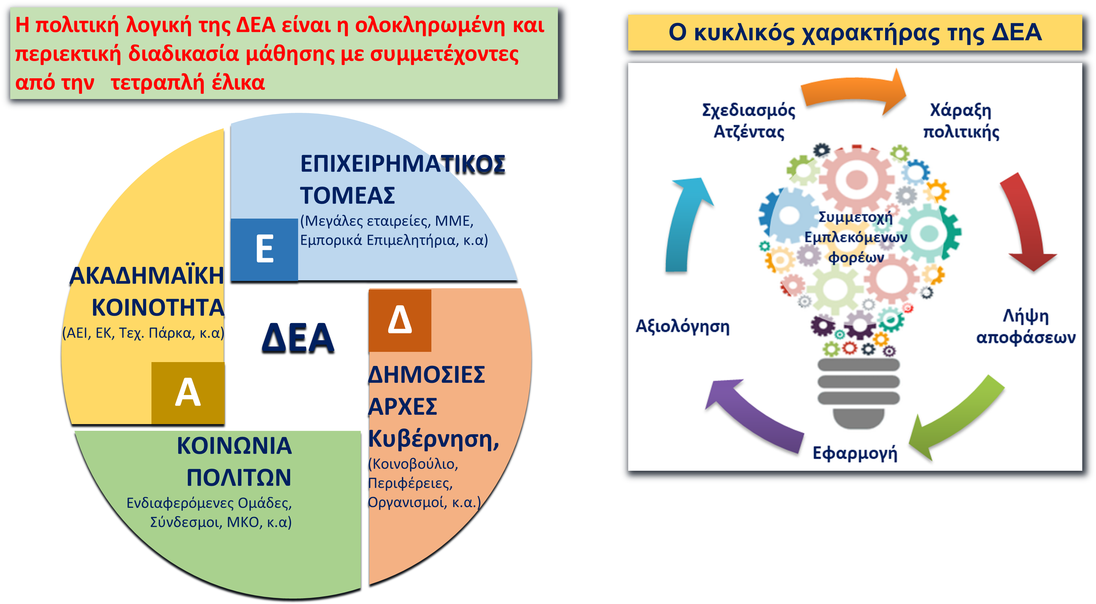
Διαδικασία Επιχειρηματικής Ανακάλυψης (ΔΕΑ)

Slide 10
Επιχειρηματική Ανακάλυψη ΓΓΕΚ
Συντονιστής
Συμβουλευτική Ομάδα Εργασίας
Πλατφόρμα

Slide 11

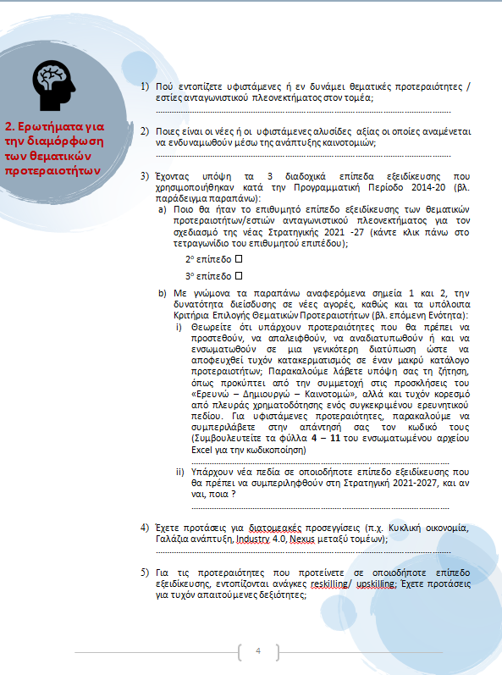





Ερωτήματα για την διαμόρφωση των θεματικών προτεραιοτήτων
Υπάρχον ή δυνητικό ανταγωνιστικό πλεονέκτημα τομέα
Αλυσίδες αξίας / ανάπτυξη καινοτομιών
01
04
02
Προτεραιότητες
Διατομεακές προσεγγίσεις
03
Ανάγκες reskilling upskilling
05

Slide 12

Κριτήρια προς επιλογή θεματικών προτεραιοτήτων
  Κρίσιμη μάζα επιχειρήσεων (όχι αποκλειστικά αριθμός αλλά και δυναμική)
  Διαθεσιμότητα αξιόλογου ερευνητικού δυναμικού
  Δυνατότητα ενσωμάτωσης σε διεθνείς αλυσίδες αξίας ή συμβατότητα με διεθνείς τάσεις
  Ύπαρξη cluster, hubs, άτυπων δικτύων και διασυνδέσεων
  Δυναμική διείσδυσης σε αγορές
  Δυναμική προσέλκυσης επενδύσεων
  Δυναμική δημιουργίας νέων επιχειρήσεων
  Δυνατότητα προσέλκυσης υφιστάμενων ΜΜΕ
  Δημιουργία θέσεων εργασίας εξειδικευμένου προσωπικού
  Δυνατότητα τεχνολογικής αναβάθμισης του τομέα

Slide 13
8 Θεματικοί Τομείς Έρευνας και Καινοτομίας
Αγροδιατροφική αλυσίδα
Περιβάλλον / Κυκλική Οικονομία
Αειφόρος Ενέργεια
Ψηφιακές Τεχνολογίες
Υλικά / Κατασκευές / Βιομηχανία
Μεταφορές / Εφοδιαστική Αλυσίδα
Βιοεπιστήμες / Υγεία / Φάρμακα
Τουρισμός / Πολιτισμός / Δημιουργική Βιομηχανία

Slide 14

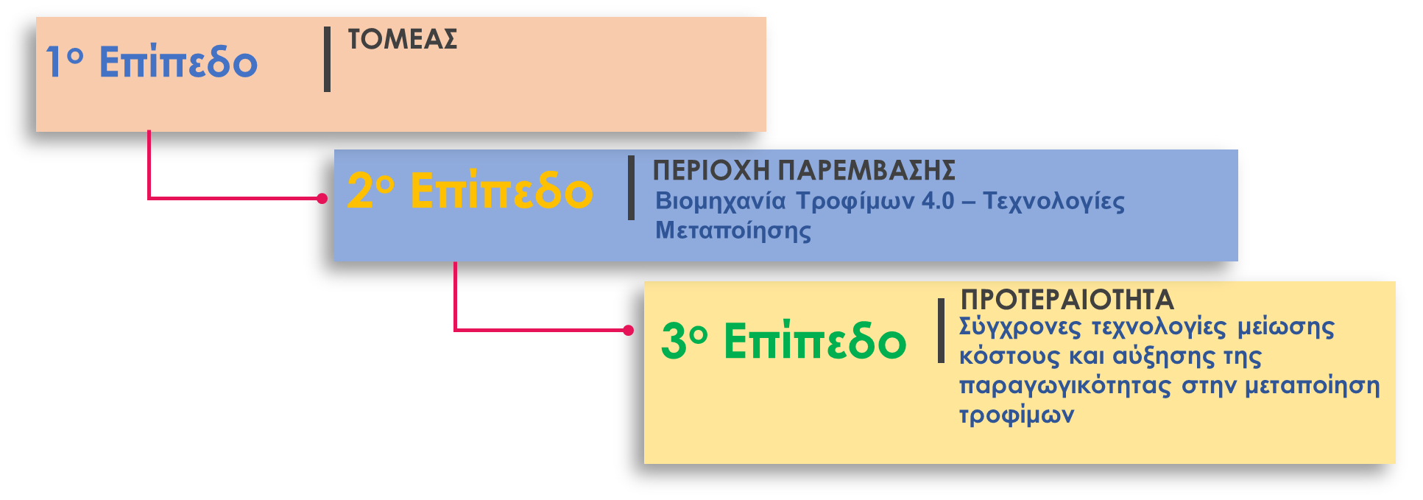
3 Διαδοχικά Επίπεδα Εξειδίκευσης
Το Παράδειγμα του τομέα “Αγροδιατροφική Αλυσίδα”

Slide 15

Προώθηση δράσεων έρευνας και καινοτομίας σχετικών με την «Αγροδιατροφική αλυσίδα»
Προτεραιότητα 1
Βελτίωση προϊόντων Πρωτογενούς παραγωγής
Ορθολογική́ διαχείριση φυσικών πόρων
Διατροφή, Υγεία, Καταναλωτές
Περιοχή Παρέμβασης
Βιομηχανία Τροφίμων 4.0 – Τεχνολογίες Μεταποίησης
Βιώσιμη Παραγωγή Προϊόντων
ΑλιείαΥδατοκαλλιέργειες
Προτεραιότητα Ν

Slide 16
Βελτίωση προϊόντων πρωτογενούς παραγωγής (ενδεικτικές προτεραιότητες)
Ανάδειξη και βελτίωση των χαρακτηριστικών των ελληνικών προϊόντων πρωτογενούς παραγωγής για την ενίσχυση της ανταγωνιστικότητας τους
Αξιολόγηση, ανάδειξη και βελτίωση γενετικού υλικού (φυτικής και ζωικής προέλευσης με έμφαση στην αξιοποίηση του γηγενούς υλικού)
Καινοτόμες και αναδυόμενες καλλιέργειες για την παραγωγή προϊόντων προστιθέμενης και μη αξίας (κτηνοτροφικές, βιομηχανικές, φαρμακευτικά, αρωματικά φυτά, φυτά πλούσια σε διατροφική αξία)
Καινοτόμες τεχνολογίες (διασφάλιση υγιεινής/ποιότητας, βελτίωση των κατεργασιών και επεξεργασιών, συστήματα ακριβείας, τεχνολογίες τηλεπισκόπησης, τεχνολογίες προηγμένων υλικών, συστήματα ήπιας διαχείρισης φυτικών προϊόντων, διάγνωση και καταπολέμηση εχθρών και ασθενειών, συστήματα ολοκληρωμένης διαχείρισης παραγωγής και εκτροφής, συστήματα υποστήριξης λήψης απόφασης)
Ολιστική διαχείριση (αντιμετώπιση των προκλήσεων της κλιματικής αλλαγής, βιολογική παραγωγή, βιο-δυναμικά και βιο-κυκλικά συστήματα, αξιοποίηση υπο-χρησιμοποιούμενων και παραπροϊόντων ελληνικών πρώτων υλών, πιστοποιούμενα συστήματα παραγωγής)

Slide 17
Ορθολογική́ διαχείριση φυσικών πόρων (ενδεικτικές προτεραιότητες)
Μείωση εισροών και κόστους παραγωγής
Εξοικονόμηση, ποιότητα και διαχείριση υδάτινων πόρων (καινοτόμες τεχνικές άρδευσης, υδάτινο αποτύπωμα καλλιεργειών και εκτροφών, προστασία από αγροχημικά)
Μείωση περιβαλλοντικού αποτυπώματος (σε όλη την αγροδιατροφική αλυσίδα) συμπεριλαμβανομένων των εναλλακτικών πηγών ενέργειας
Προστασία του φυσικού πόρου έδαφος (μέτρα αντιμετώπισης διάβρωσης και χημικής ρύπανσης, μέτρα βελτίωσης βιολογικών και φυσικών χαρακτηριστικών των γεωργικών εδαφών)
Ορθολογική διαχείριση και αξιοποίηση αποβλήτων & παραπροϊόντων (Μείωση του περιβαλλοντικού αποτυπώματος, για παραγωγή ενέργειας και λοιπές χρήσεις)
Γεωργική και λειτουργική βιοποικιλότητα (π.χ. μίγματα φυτικών ειδών, εδαφική βιοποικιλότητα, μέθοδοι ενίσχυσης φυσικών εχθρών και επικονιαστών)

Slide 18
Διατροφή, Υγεία, Καταναλωτές (ενδεικτικές προτεραιότητες) 1/2
Διατροφική πολιτική (Ελληνική διατροφή, Μεσογειακή διατροφή, διατροφικοί παράγοντες για την προστασία της υγείας, διατροφικές συνήθειες πληθυσμού, ειδικές διατροφικές ανάγκες & προτιμήσεις πληθυσμιακών ομάδων, σύγχρονες τάσεις στη διατροφή) (περιλαμβάνει και Καταναλωτές)
Διατροφικές προσεγγίσεις μη μεταδιδόμενα νοσήματα (ενδεικτικά ενίσχυση του Ανοσοποιητικού συστήματος, πρόληψη της (παιδικής) παχυσαρκίας και συν νοσηρότητες με άλλες ασθένειες, εντερικό μικροβίωμα και διατροφή)
Αξιοποίηση τεχνολογιών υψηλής απόδοσης και ανάλυσης (multi-omics, ενδεικτικά γενωμική, μεταγραφωμική, μεταβολομικη, μεταγονιδιωμστική κτλ.) στην διατροφή
Ανασύνθεση τροφίμων & Παραγωγή τροφίμων με βελτιωμένα βιοδραστικά χαρακτηριστικά (μείωση χρήσης πρόσθετων / βοηθητικών μέσων επεξεργασίας, αντιμετώπιση κοινών αιτιών των μη μεταδιδόμενων ασθενειών)
Μελέτες τυποποίησης, πιστοποίησης και σήμανσης αγροδιατροφικών προϊόντων
Εξατομικευμένη διατροφή για συγκεκριμένες πληθυσμιακές ομάδες:- Κάλυψη των αυξημένων διατροφικών και ειδικών αναγκών πληθυσμιακών ομάδων (ενδεικτικά παιδιά, γυναίκες σε εμμηνόπαυση, τρίτη ηλικία, αθλητές, vegan)

Slide 19
Διατροφή, Υγεία, Καταναλωτές (ενδεικτικές προτεραιότητες) 2/2
Βιολογική δράση συστατικών τροφίμων και υγεία (Αξιοποίηση της ελληνικής βιοποικιλότητας, προώθηση των παραδοσιακών ελληνικών προϊόντων για την πρόσληψη επαρκών θρεπτικών συστατικών και ανάδειξη εναλλακτικών πηγών πρωτεϊνών)
Βελτίωση των γνώσεων για τους καταναλωτές - Αλλαγή συμπεριφοράς των καταναλωτών για μια υπεύθυνη και βιώσιμη κατανάλωση και παραγωγή: Αξιοποίηση σύγχρονων τεχνολογιών ανάλυσης & επικοινωνίας και πλατφορμών συλλογής δεδομένων Ανάπτυξη εργαλείων για την ανάλυση επιστημονικών πληροφοριών καταναλωτικής γνώσης Ενημέρωση/ Εκπαίδευση Καταναλωτές και μείωση σπατάλης τροφίμων

Slide 20
Βιομηχανία Τροφίμων 4.0 - Τεχνολογίες Μεταποίησης (ενδεικτικές προτεραιότητες) 1/2
Σύγχρονες τεχνολογίες συσκευασίας, μεταποίησης, μετασυλλεκτικής συντήρησης αγροτικών προϊόντων και τροφίμων, ενεργή/ έξυπνη συσκευασία: Βιοδιασπώμενες και ανακυκλώσιμες πλαστικές συσκευασίες/ Μείωση πλαστικών συσκευασίας Internet of Things (IoT) και άλλες «έξυπνες» εφαρμογές στις συσκευασίες Συσκευασία που ενημερώνει τον καταναλωτή για την ασφάλεια του τρόφιμου Ενεργή συσκευασία - βιοσυντήρηση
Αξιοποίηση αναδυόμενων/ σύγχρονων τεχνολογιών (π.χ. ΙοΤ, Blockchain, Α.Ι., Big data) σε όλη την αγροδιατροφική αλυσίδα (Συστήματα: πρωτογενούς παραγωγής, μεταποίησης, τυποποίησης, σήμανσης, συσκευασίας, πιστοποίησης, αποθήκευσης, διανομής, ιχνηλασιμότητας, ενημέρωσης καταναλωτών): Αξιοποίηση των σύγχρονων τεχνολογιών (Blockchain, Internet of Τhings, Augmented Reality, Big data analytics, Machine learning etc.) για την εφαρμογή σύγχρονων συστημάτων ιχνηλασιμότητας, πιστοποίησης, αποθήκευσης και διανομής τροφίμων αλλά και συστημάτων ενημέρωσης των καταναλωτών Χρήση αισθητήρων και υπηρεσιών Internet of Things και Data Analytics για την παρακολούθηση αποθηκών και διανομής (logistics) τροφίμων Υλοποίηση υπηρεσιών ιχνηλασιμότητας και ψηφιακής πιστοποίησης από το «χωράφι στο ράφι» με ενσωμάτωση blockchain

Slide 21
Βιομηχανία Τροφίμων 4.0 - Τεχνολογίες Μεταποίησης (ενδεικτικές προτεραιότητες) 2/2
Ρομποτικά μηχανήματα και αυτοματισμοί
Βιοαισθητήρες, βιοτεχνολογικές μέθοδοι και συστήματα μικροβιακής ζύμωσης (Βιοαισθητήρες για τη διασφάλιση της ποιότητας της ασφάλειας και της αυθεντικότητας των τροφίμων στο χώρο της παραγωγής και της επεξεργασίας τους, βιοτεχνολογικές μέθοδοι και συστήματα μικροβιακής ζύμωσης)
Αξιολόγηση και βελτίωση οργανοληπτικών χαρακτηριστικών (Ανάδειξη και αξιοποίηση συστατικών με άμεση επίδραση στα οργανοληπτικά χαρακτηριστικά και μεθοδολογίες ενίσχυσης ή μείωσης αυτών σε όλα τα στάδια τη αλυσίδας, με στόχο την βελτίωση της ποιότητας ή/ και την δημιουργία νέων προϊόντων)
Σύγχρονες τεχνολογίες μείωσης κόστους και αύξησης της παραγωγικότητας στην μεταποίηση τροφίμων

Slide 22

Συνέργειες Τομέα με άλλες Στρατηγικές
ΓΓΒ (Digital
Transformation of the
Greek Industry)
ΓΓΨΔΑΔ (Βίβλος
Ψηφιακού
Μετασχηματισμού)
Horizon Europe
(Cluster 5 “Climate, Energy and Mobility”
και
Cluster 6 “Food, Bioeconomy,
Natural Resources,
Agriculture and
Environment”)
ΣΕΒ (Σχέδια επενδυτικής
και αναπτυξιακής
στρατηγικής-Δράσεις
προσαρμοστικότητας
επιχειρήσεων και
εργαζομένων σε τομείς
της βιομηχανίας)
ΓΓΕΚ
Περιβάλλον -
Βιώσιμη
Ανάπτυξη -
Κυκλική
Οικονομία

Slide 23

Πηγές Χρηματοδότησης 2021-27 > 1,8 δις €
«Ανταγωνιστικότητα»
ΣΠ1, 1.v: : Δεξιότητες
139.622.108 €
«Ανταγωνιστικότητα»
ΣΠ3, 1.i: : Χρηματοδοτικά εργαλεία για καινοτόμες επιχειρήσεις
110.000.001 €
Πρόγραμμα Ανάκαμψης & Ανθεκτικότητας:
485.000.000 €
Ταμείο Δίκαιης Αναπτυξιακής Μετάβασης:
250.000.000 €
Περιφερειακά Προγράμματα, Άλλα Τομεακά Προγράμματα, Κρατικός Προϋπολογισμός, Φορολογικά Κίνητρα,
Horizon Europe
«Ανταγωνιστικότητα»
ΣΠ1, 1.i: Έρευνα, Καινοτομία, Νέες Τεχνολογίες
633.228.490 €

Slide 24
Δομή Διακυβέρνησης της Στρατηγικής Έξυπνης Εξειδίκευσης
Συμβούλιο Συντονισμού & Παρακολούθησης Αναπτυξιακών Παρεμβάσεων
Υπουργός
Εθνικής Οικονομίας και Οικονομικών
Περιφερειάρχης
ΣΤΡΑΤΗΓΙΚΟ
Συμβούλιο Εθνικής Στρατηγικής Έξυπνης Εξειδίκευσης
ΠΣΕΚ
Αρμόδιο Περιφερειακό Όργανο
ΜΟΝ ΕΣΕΕ
ΣΥΝΤΟΝΙΣΤΙΚΟ
ΔΕΑ
ΔΕΑ
Φορείς Διαχείρισης
Φορείς Διαχείρισης
ΥΛΟΠΟΙΗΣΗΣ
Φορείς Υλοποίησης
Φορείς Υλοποίησης

Slide 25

Νέες Προοπτικές της ΠΠ 2021 – 2027
  Διαθεματικές προσεγγίσεις (Nexus “Περιβάλλον – Υγεία – Κλιματική Αλλαγή”, Nexus “Ενέργεια – Περιβάλλον – Αγροδιατροφή” κ.λπ.)
  Τεχνολογίες 4ης Βιομηχανικής Επανάστασης (Τεχνητή Νοημοσύνη, Προηγμένες ΤΠΕ, Προηγμένα Ρομπότ, Προηγμένα Υλικά & Αισθητήρες, Νανοτεχνολογία, Βιότεχνολογία, Βίοπληροφορική, κ.λπ.)
  Απολιγνιτοποίηση
  Δεξιότητες
  Μεγάλες Κοινωνικές Προκλήσεις (Υγεία, Κλιματική Αλλαγή, Food Resilience κ.λπ.)
  Υποστήριξη ευρύτερων εθνικών, Ευρωπαϊκών ή/και διεθνών Στρατηγικών (Πράσινη Συμφωνία, Κυκλική Οικονομία, Στόχοι Βιώσιμης Ανάπτυξης (SDGs), Γαλάζια Ανάπτυξη, Καθαρή Ενέργεια, Πράσινο Υδρογόνο, Ευφυείς Μεταφορές, Βιοποικιλότητα, Βιο-οικονομία, Ασφάλεια, κ.λπ.)

Slide 26
Συμπεράσματα / Το Μέλλον ως Προκλήσεις και Ευκαιρίες
  Η ΕΣΕΕ δεν είναι απλώς ένα έγγραφο – είναι μια δυναμική διαδικασία που απαιτεί τη συμμετοχή όλων:
  Επιχειρήσεις: Μέσω της υιοθέτησης κυκλικών μοντέλων και τεχνολογιών χαμηλών εκπομπών.
  Ερευνητικές Κοινότητες: Με την παραγωγή γνώσης που αντιμετωπίζει κρίσιμα θέματα, όπως η θαλάσσια ρύπανση ή η ενεργειακή φτώχεια.
  Πολιτεία / Κράτος: Με την ενίσχυση των θεσμικών μηχανισμών (π.χ. η Μονάδα Παρακολούθησης της ΕΣΕΕ) για διαρκή αξιολόγηση και προσαρμογή.
  Σε έναν κόσμο που αντιμετωπίζει διπλές κρίσεις – κλιματική και οικονομική – η ΕΣΕΕ προσφέρει το εργαλείο για μια ολιστική μετάβαση. Δεν πρόκειται απλώς για μια στρατηγική ανάπτυξης, αλλά για ένα συμβόλαιο με τις επόμενες γενιές.

Slide 27
Υπουργείο Ανάπτυξης
Ευχαριστώ για την προσοχή σας!
Δρ. Αντώνιος Γυπάκης
Προϊστάμενος Δ/νσης
Σχεδιασμού και Προγραμματισμού Έρευνας και Καινοτομίας
14 Μαΐου 2016

